Slide 1
СРПСКИ ЈЕЗИК И КЊИЖЕВНОСТ ЗА 6. РАЗРЕД

Slide 2
ВРСТЕ РИЈЕЧИ
ПРОМЈЕНЉИВЕ
(мијењају свој облик)
НЕПРОМЈЕНЉИВЕ
(не мијењају свој облик)
- ИМЕНИЦЕ
- ЗАМЈЕНИЦЕ ИМЕНСКЕ
- ПРИДЈЕВИ РИЈЕЧИ
- БРОЈЕВИ
- ГЛАГОЛИ
- ПРИЛОЗИ
- ПРИЈЕДЛОЗИ
- УЗВИЦИ
- ВЕЗНИЦИ
- РИЈЕЧЦЕ
ИМЕНСКЕ РИЈЕЧИ имају:
РОД – мушки, женски и средњи
БРОЈ – једнина, множина
ПАДЕЖ – различити облици именских ријечи
ГЛАГОЛИ имају:
ЛИЦА – 1, 2. и 3. лице једнине и множине
БРОЈ – једнина, множина
РОД – мушки, женски и средњи

Slide 3
НЕПРОМЈЕНЉИВЕ РИЈЕЧИ (понављање)

Slide 4
НЕПРОМЈЕНЉИВЕ РИЈЕЧИ
ПРИЛОЗИ | ПРИЈЕДЛОЗИ | ВЕЗНИЦИ | УЗВИЦИ | РИЈЕЧЦЕ
- стоје уз глаголе и одређују: ВРИЈЕМЕ (Кад?): сада, некад, синоћ, јесенас, тада... МЈЕСТО (Гдје?): близу, лијево, назад, ту, овдје... НАЧИН (Како?): споро, овако, људски, некако, тако... УЗРОК (Зашто?): зато, стога КОЛИЧИНУ (Колико?): мало, још, доста, много, одвише... | - стоје испред именских ријечи и показују различите односе између бића, предмета и појава, тј. однос именице према другим ријечима. Ти односи могу бити: ПРОСТОРНИ: на, са, поред, у, иза.. ВРЕМЕНСКИ: од, до, из... Односи узрока, друштва, циља, намјене: због, ради, за... | - повезују ријечи у реченици као и просте реченице у сложеној реченици. Према томе да ли везују независне или зависне реченице, везници могу бити: НЕЗАВИСНИ: и, па, те, а, али, или, осим, него... ЗАВИСНИ: кад, док, чим, јер, иако, тек, ако... | - изражавају различита јака и нагла осјећања и расположења (страх, срећа, бол, уживање, љутња): ох, јој, ура, ух, јао...) - и узвике убрајамо и ријечи које подражавају гласове из природе: бум, трас, фију, цију, бућ, кврц... или служе за дозивање и тјерање животиња: иш, мац, шиц, пис, гиц... | - служе да се у реченици истакне лични став лица које говори према предмету разговора. Ријечце могу бити: ПОТВРДНЕ: да, збиља, наравно... ОДРИЧНЕ: не, нипошто УПИТНЕ: зар, да ли, ли ПОКАЗНЕ: ето, ено, ево За истицање супротности, за посебно истицање, за закључивање...

Slide 5
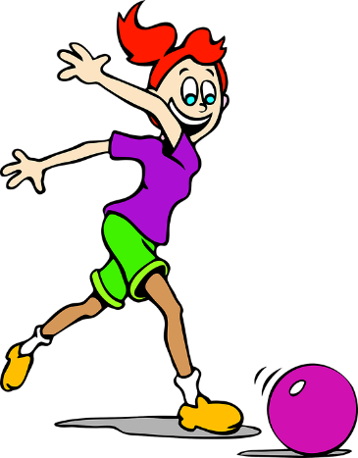
ПРИЛОЗИ
Стоје уз глаголе, али и уз придјеве, именице и друге прилоге и одређују степен особине која се њима казује: необично плава, много новца, мало супе, врло рано...)
Прилози за начин и количину једнаки су по облику са придјевима средњег рода или придјевским замјеницама:
Толико дијете се толико игра.
придјевска замјеница прилог за количину
Неки прилози се могу поредити:
Трчи брзо, брже, најбрже
Узети много, више, највише
Стиже далеко, даље, најдаље
Поређење прилога исто је као и поређење придјева само што се придјеви односе на именице, а прилози на глаголе!

Slide 6
РАЗЛИКУЈ ПРИЛОГ ОД ПРИДЈЕВА
атрибут прилошка одредба за начин
Сјајно сунце сјајно сија.
придјев именица прилог глагол
(Какво је сунце?) (Како сија сунце?)
Уживам на сјајном сунцу које сјајно сија.
Кад стоје уз глаголе, прилози имају функцију неке прилошке одредбе.
РАЗЛИКУЈ РИЈЕЧЦЕ ОД ПРИЛОГА
Маја, сигурно, зна шта су ријечце. ријечца
Маја сигурно зна шта су ријечце. прилог

Slide 7
ПРИЈЕДЛОЗИ
Стоје уз именске ријечи и сами ван реченице не могу да стоје.
Без реченице тешко је утврдити да ли се ради о прилогу или приједлогу.
Она живи близу. Она живи близу града.
прилог приједлог
(Прилог = ПОМ) (приједлошко – падежна конструкција = ПОМ)
ПАЗИ! Узрок се означава обично приједлогом ЗБОГ, а циљ РАДИ и често се ова два приједлога погрешно употребљавају.
- Касни због лошег времена. узрок
- Дошао сам ради (а не због) прегледа. циљ
Приједлози се могу употребити и уз прилоге: од јесенас, од прољетос, до јуче...

Slide 8
Врсту ових ријечи препознаћеш само у реченици.
Ријечца: Да, дошла сам. Да ли радиш?
Везник: Рекао је да ће доћи.
Ријечца: Наоблачило се.
Замјеница: Чешљам се (себе).
Помоћни глагол: Дошао је (јесте).
Замјеница: Видим је (њу).
Упитна ријечца ЛИ пише се одвојено кад је у вези са глаголом: Пишеш ли? Је ли договорено? Би ли читао?
Неки везници су срасли са ријечцом ЛИ и тад се пишу спојено: АЛИ, ИЛИ, КАМОЛИ, НЕКМОЛИ...

Slide 9
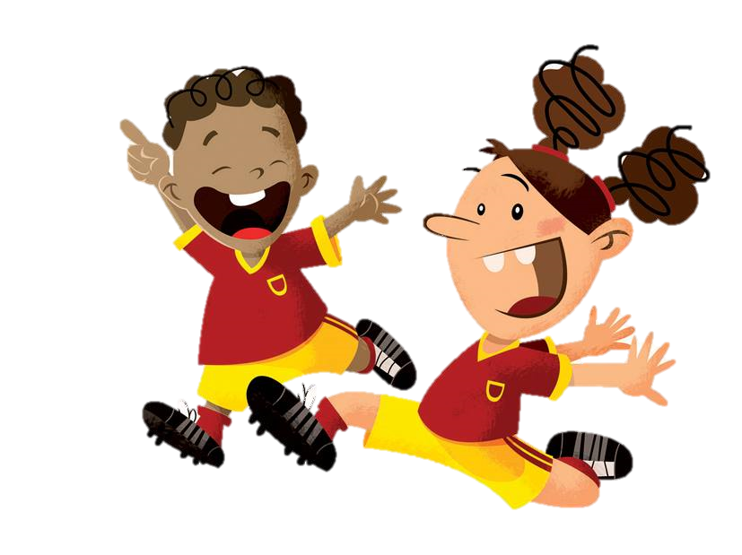
ДОМАЋА ЗАДАЋА
Подвуци непромјенљиве ријечи у реченици.
- Али, нажалост, земља мала, а рђав глас далеко иде, те га тамо још горе дочекају и на крају га отпусте из службе.
Подвуци прилоге у датом тексту.
Јуче смо играли фудбалску утакмицу. Најбољи играч нашег тима први гол је дао лако, други лакше, а трећи најлакше. Задовољни навијачи су задовољно клицали и гласно се радовали побједи.
Подвуци ријечце у наведеној питалици.
Растеш ли?
Ето, не могу даље од капе.
Подвуци везнике у наведеним пословицама.
Чини добро, па и у воду баци.
Ватра и вода су добре слуге, али зли господари.

Slide 10
ХВАЛА НА ПАЖЊИ!

